Slide 1

Chủ đề 1
MÁY TÍNH VÀ CỘNG ĐỒNG
Tuần 4 - Tiết 4: Bài 3
THÔNG TIN
TRONG MÁY TÍNH
GV: Nguyễn Thị Hoài Thương

Slide 2

Bài 3. THÔNG TIN TRONG MÁY TÍNH
HĐ1
MÃ HÓA
HĐ2
BIỂU DIỄN THÔNG TIN TRONG MÁY TÍNH
HĐ3
ĐƠN VỊ ĐO THÔNG THIN
HĐ4
LUYỆN TẬP
HĐ5
VẬN DỤNG
NỘI
DUNG

Slide 3
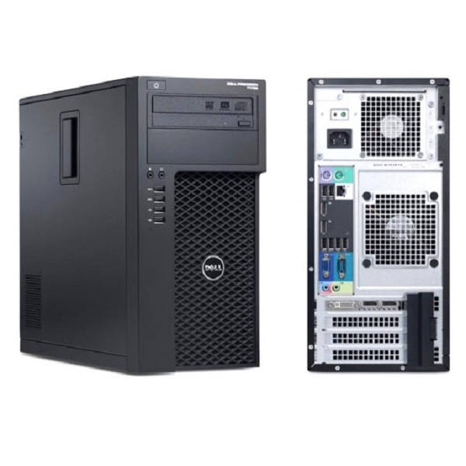
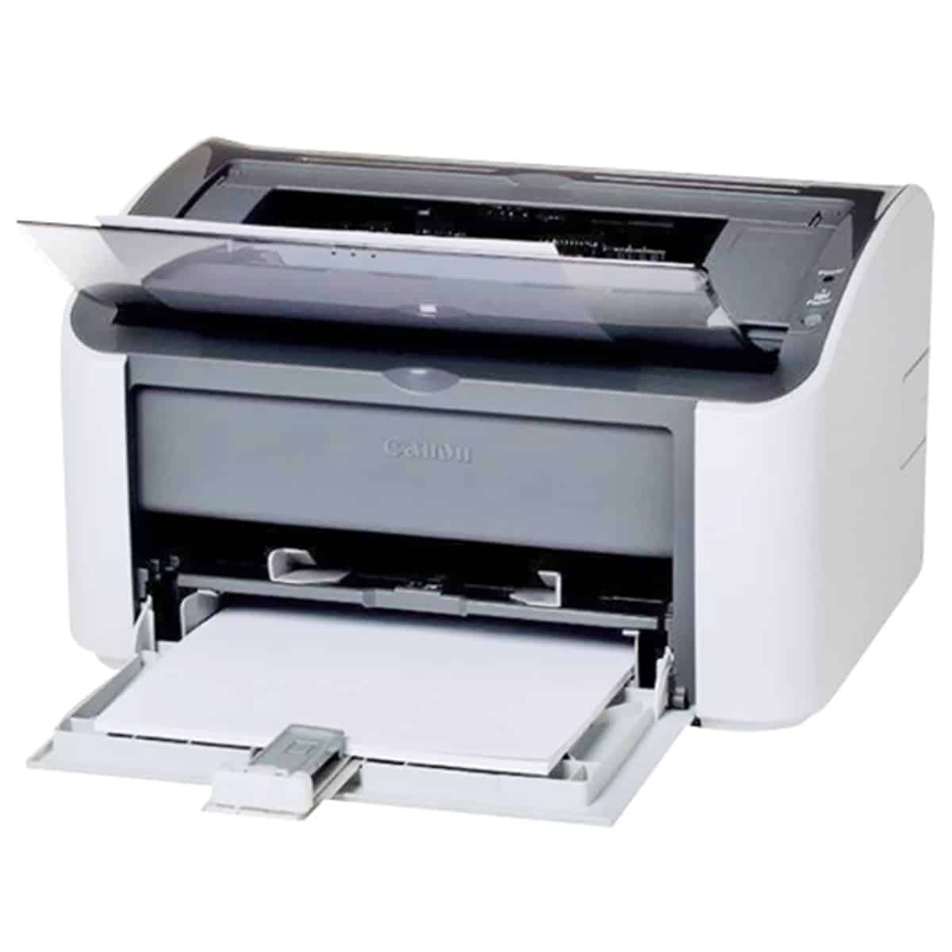
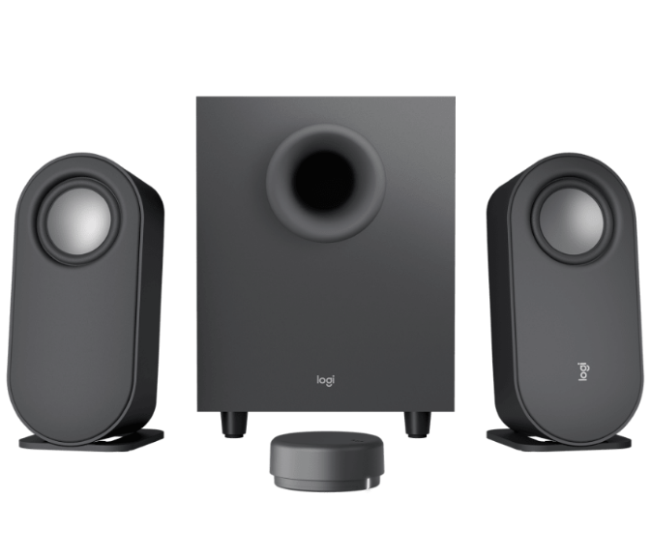
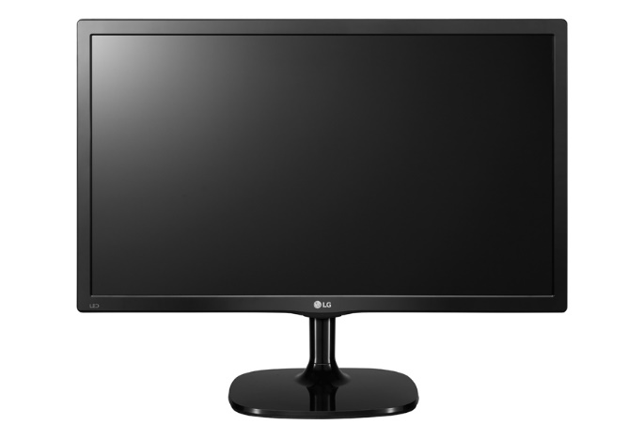
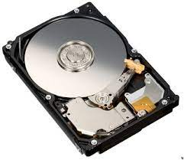
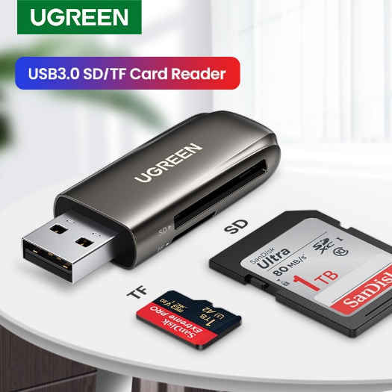
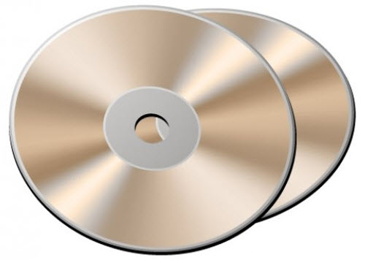
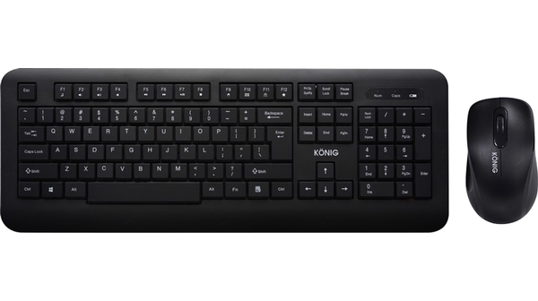
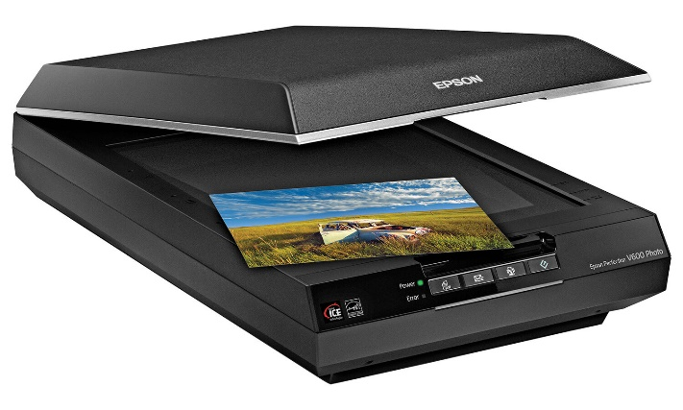
Bài 3. THÔNG TIN TRONG MÁY TÍNH
Ở bài trước, chúng ta đã biết máy tính có thể xử lí được thông tin.
✴ Thiết bị vào:
Để thu nhận thông tin
✴ Bộ nhớ:
Để lưu trữ thông tin
?Các bộ phận đảm nhận các hoạt động thông tin trong máy tính như thế nào?
✴ Bộ xử lí:
Để xử lí thông tin
Để truyền hoặc chia sẻ thông tin
✴ Thiết bị ra:

Slide 4
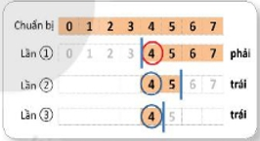
Bài 3. THÔNG TIN TRONG MÁY TÍNH
Hoạt động 1:
Mã hóa
1. Cho các số từ 0 đến 7 được viết thành dãy tang dần từ trái sang phải. Em hãy quan sát hình 1.3 và đọc hướng dẫn để biết cách mã hóa số 4 thành dãy các kí hiệu 0 và 1.
Hình 1.3. Cách mã hóa số 4

Slide 5

Bài 3. THÔNG TIN TRONG MÁY TÍNH
Hoạt động 1:
Mã hóa
Mã hóa số 4
0 | 1 | 2 | 3 | 4 | 5 | 6 | 7
❶
0 | 1 | 2 | 3
4 | 5 | 6 | 7
Phải
Bước 1: Thu gọn dãy số
Lần 1
Lần 2
4 | 5
6 | 7
Trái
❷
❸
4
5
Lần 3
Trái

Slide 6
Bài 3. THÔNG TIN TRONG MÁY TÍNH
Hoạt động 1:
Mã hóa
Mã hóa số 4
Lần | Vị trí | Kí hiệu
Bước 2: Chuyển dãy vị trí thu được của số 4 thành dãy 0, 1.
❶
Qui tắc
Phải | Trái
1 | 0
Phải
1
❷
Trái
0
❸
Trái
0
4
100

Slide 7
Bài 3. THÔNG TIN TRONG MÁY TÍNH
Hoạt động 1:
Mã hóa
?Hãy mã hóa số 3 và 6 theo cách trên. Hai kí hiệu nhận được có giống nhau không?
Mã hóa số 3
0 | 1 | 2 | 3 | 4 | 5 | 6 | 7
❶
0 | 1 | 2 | 3
4 | 5 | 6 | 7
Trái
Lần 1
Lần 2
0 | 1 | 2 | 3
Phải
❷
❸
2
3
Lần 3
Phải
3
011

Slide 8
Bài 3. THÔNG TIN TRONG MÁY TÍNH
Hoạt động 1:
Mã hóa
?Hãy mã hóa số 3 và 6 theo cách trên. Hai kí hiệu nhận được có giống nhau không?
Mã hóa số 6
0 | 1 | 2 | 3 | 4 | 5 | 6 | 7
❶
0 | 1 | 2 | 3
4 | 5 | 6 | 7
Phải
Lần 1
Lần 2
4 | 5 | 6 | 7
Phải
❷
❸
6
7
Lần 3
Trái
6
110

Slide 9
Bài 3. THÔNG TIN TRONG MÁY TÍNH
Hoạt động 1:
Mã hóa
Kết quả mã hóa
Mã hóa số 3:
011
Mã hóa số 6:
110
Hai dãy kí hiệu nhận được có giống nhau không?
Sau khi mã hóa, hai dãy kí hiệu nhận được là không giống nhau.

Slide 10
Bài 3. THÔNG TIN TRONG MÁY TÍNH
1. Biểu diễn thông tin trong máy tính
 Biểu diễn số
Mã hóa các số từ 0 đến 7
0 | 1 | 2 | 3 | 4 | 5 | 6 | 7
000
001
010
011
100
101
110
111
Cách mã hóa các số như vậy được gọi là biểu diễn số.
- Mỗi dãy các kí hiệu 0 và 1 như vậy được gọi là dãy bit. Mỗi kí hiệu của dãy bit được gọi là một bit (viết tắt của từ Binary digIT).

Slide 11
Bài 3. THÔNG TIN TRONG MÁY TÍNH
1. Biểu diễn thông tin trong máy tính
 Biểu diễn số
Bằng cách tương tự, có thể chuyển một số bất kì thành một dãy bit.
0 | 1 | 2 | 3 | 4 | 5 | 6 | 7 | 8 | 9 | 10 | 11 | 12 | 13 | 14 | 15
❶
0 | 1 | 2 | 3
4 | 5 | 6 | 7 | 8 | 9 | 10 | 11 | 12 | 13
Phải
Lần 1
Lần 2
6 | 7 | 8 | 9 | 10 | 11 | 12 | 13
Trái
❷
Lần 3
6
7 | 8 | 9
Phải
Lần 4
8 | 9
Trái
8
1010

Slide 12
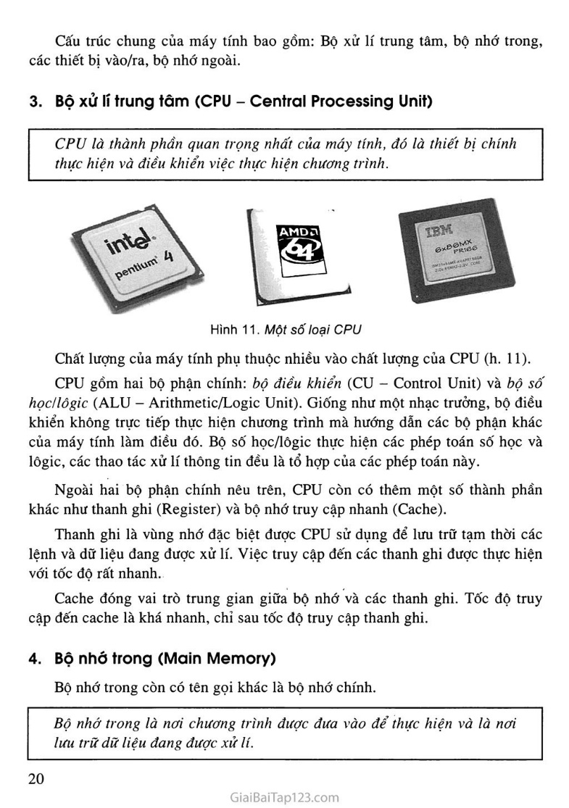
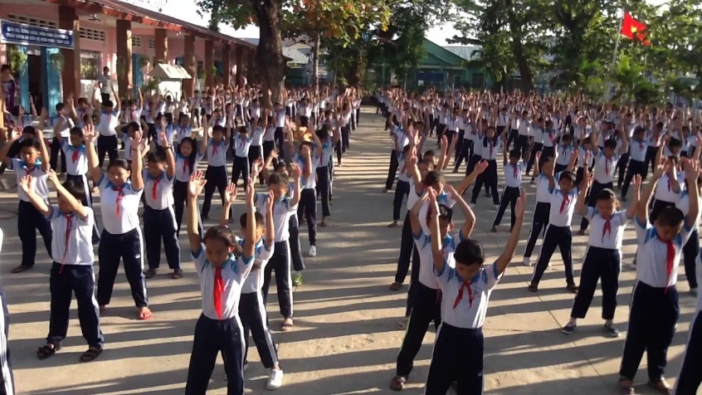

Bài 3. THÔNG TIN TRONG MÁY TÍNH
1. Biểu diễn thông tin trong máy tính
?Ngoài chữ số, thông tin trên máy tính còn được lưu ở những dạng cơ bản nào?
Thông tin trong máy tính được lưu dưới dạng:
Văn bản
Hình ảnh
Âm thanh

Slide 13
Bài 3. THÔNG TIN TRONG MÁY TÍNH
1. Biểu diễn thông tin trong máy tính
 Biểu diễn văn bản
?Văn bản gồm có những gì?
Văn bản gồm: chữ cái, chữ số, dấu câu, kí hiệu… Được gọi chung là kí tự.
Văn bản cũng có thể chuyển thành dãy bit bằng cách chuyển từng kí tự một.
Biểu diễn từ CAFE
Kí tự | Dãy bit
A | 01000001
B | 01000010
C | 01000011
D | 01000100
E | 01000101
F | 01000110
C
01000011
F
01000110
A
01000001
E
01000101
CAFE
01000011 01000001 01000110 01000101

Slide 14


Bài 3. THÔNG TIN TRONG MÁY TÍNH
1. Biểu diễn thông tin trong máy tính
 Biểu diễn hình ảnh
Vì máy tính chỉ có thể xử lí được những dữ liệu ở dạng dãy bit nên hình ảnh cũng cần được chuyển đổi thành dãy bit.
Thực chất, một hình ảnh được tạo thành từ nhiều điểm ảnh (pixel).
Mỗi pixel trong một ảnh đen trắng được biểu thị bằng một bit.

Slide 15
Bài 3. THÔNG TIN TRONG MÁY TÍNH
1. Biểu diễn thông tin trong máy tính
 Biểu diễn hình ảnh
Chuyển hình ảnh thành dãy bit
- Bước 1: Vẽ một lưới hình chữ nhật gồm các ô vuông nhỏ, với số ô mỗi chiều được định trước. Mỗi ô vuông là một pixel và được tô màu đen hoặc trắng.
(Việc tô màu trắng hay đen cho các ô vuông sẽ phụ thuộc vào hình ảnh mà em muốn chuyển đổi)

Slide 16
Bài 3. THÔNG TIN TRONG MÁY TÍNH
1. Biểu diễn thông tin trong máy tính
 Biểu diễn hình ảnh
Chuyển hình ảnh thành dãy bit
- Bước 2: Tô màu cho các ô vuông theo hình ảnh muốn chuyển đổi.
Vd: Chuyển hình ảnh chữ A
Tô màu như sau:

Slide 17
Bài 3. THÔNG TIN TRONG MÁY TÍNH
1. Biểu diễn thông tin trong máy tính
 Biểu diễn hình ảnh
Chuyển hình ảnh thành dãy bit
- Bước 3: Chuyển hình ảnh đen trắng của chữ A thành dãy bit.
Vd: Chuyển hình ảnh chữ A
0
0
0
1
1
0
0
0
00011000
0
0
1
1
1
1
0
0
00111100
0
1
1
0
0
1
1
0
01100110
0
1
1
1
1
1
1
0
01111110
0
1
1
0
0
1
1
0
01100110
0
1
1
0
0
1
1
0
01100110
0
1
1
0
0
1
1
0
01100110
0
0
0
0
0
0
0
0
00000000

Slide 18
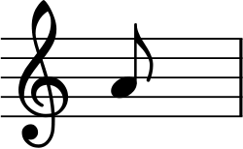
Bài 3. THÔNG TIN TRONG MÁY TÍNH
1. Biểu diễn thông tin trong máy tính
 Biểu diễn âm thanh
Tương tự văn bản và hình ảnh, âm thanh cũng cần phải được chuyển đổi thành dãy bit để máy tính có thể xử lí được.
Âm thanh phát ra nhờ sự rung lên của màng loa, dây đàn, thanh quản,…
?Âm thanh phát ra nhờ vào điều gì?
Khi sự rung lên càng nhanh thì âm thanh phát ra sẽ càng cao.
440
Vd: Nếu một sợi của dây đàn rung 440 lần/1 giây thì sẽ phát ra được nốt la chuẩn.
110111000
◻ Tốc độ này được ghi lại dưới dạng giá trị số, rồi chuyển thành dãy bit.

Slide 19
Bài 3. THÔNG TIN TRONG MÁY TÍNH
1. Biểu diễn thông tin trong máy tính
- Thông tin trong máy tính được biểu diễn dưới dạng dãy bit.
- Mỗi bit là một kí hiệu 0 hoặc 1 (hay còn gọi là số nhị phân).
- Bit cũng chính là đơn vị nhỏ nhất dùng để lưu trữ thông tin.

Slide 20
Bài 3. THÔNG TIN TRONG MÁY TÍNH
BÀI TẬP
Câu 1: Dãy bit là gì?
A. Là những dãy kí hiệu 0 và 1.
B. Là âm thanh phát ra từ máy tính.
C. Là một dãy chỉ gồm chữ số 2.
D. Là dãy những chữ số từ 0 đến 9.

Slide 21
Bài 3. THÔNG TIN TRONG MÁY TÍNH
BÀI TẬP
Câu 2: Máy tính sử dụng dãy bit để làm gì?
A. Biểu diễn các chữ số và văn bản.
B. Biểu diễn văn bản và hình ảnh.
C. Biểu diễn văn bản, hình ảnh và âm thanh.
D. Biểu diễn số, văn bản, hình ảnh và âm thanh.

Slide 22
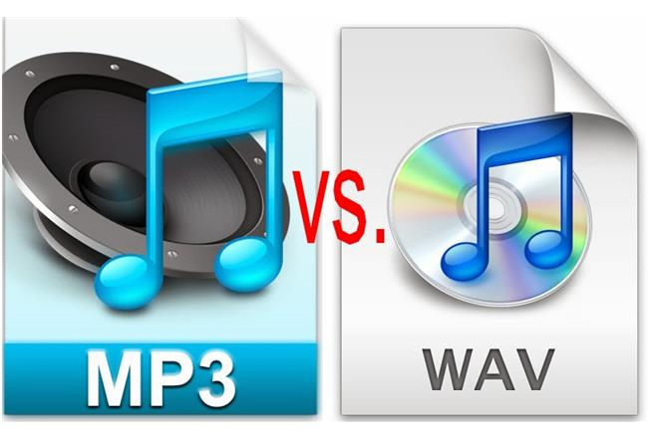
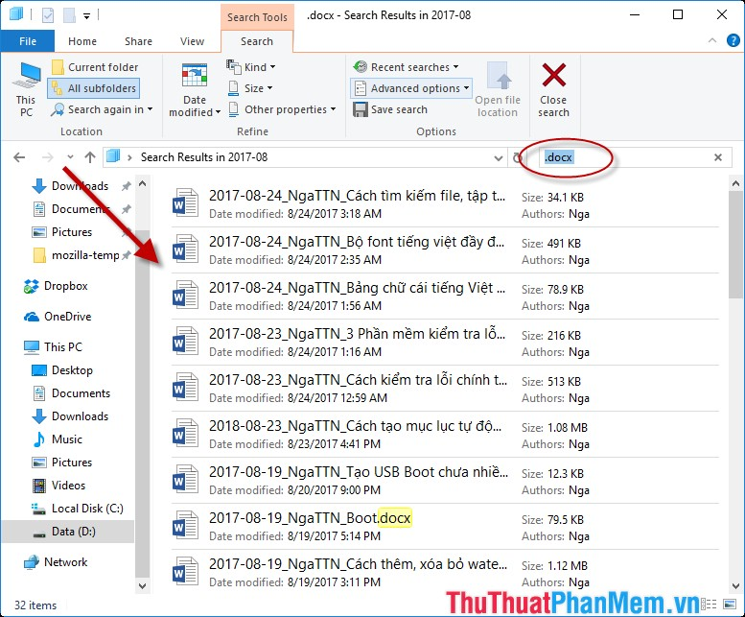


Bài 3. THÔNG TIN TRONG MÁY TÍNH (tt)
2. Đơn vị đo thông tin
Thông tin trong máy tính được lưu dưới dạng các tệp tin:
tệp văn bản,
tệp hình ảnh,
tệp âm thanh/video,…
?Thông tin trong máy tính gồm có những dạng cơ bản nào?
Chữ số và văn bản
Hình ảnh
Âm thanh

Slide 23
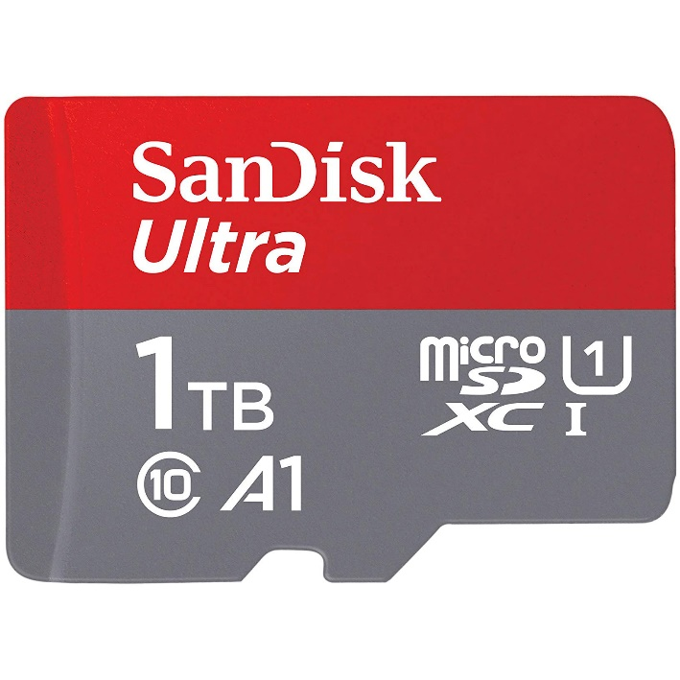
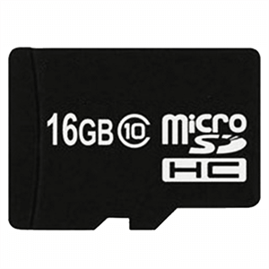
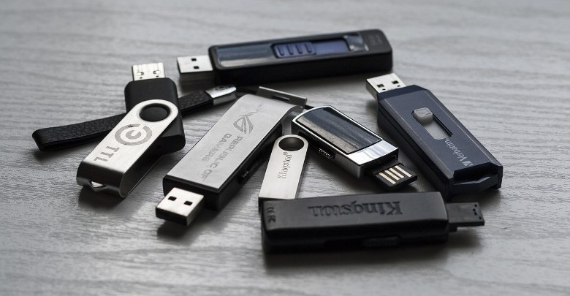
Bài 3. THÔNG TIN TRONG MÁY TÍNH (tt)
2. Đơn vị đo thông tin
Các tệp tin được lưu trữ trong các thiết bị nhớ:
thẻ nhớ,
đĩa cứng,
đĩa quang,
thiết bị nhớ flash (USB),…
?Các tệp tin được lưu trữ ở đâu?

Slide 24
Bài 3. THÔNG TIN TRONG MÁY TÍNH (tt)
2. Đơn vị đo thông tin
Đơn vị đo khối lượng là gì?
?Đơn vị đo dung lượng thông tin lưu trữ trong máy tính là gì?
Gam, kilôgam, tạ, tấn,…
Đơn vị đo chiều dài là gì?
mm, cm, dm, m,…

Slide 25

Bài 3. THÔNG TIN TRONG MÁY TÍNH (tt)
2. Đơn vị đo thông tin
Dung lượng thông tin trong máy tính thường được đo bằng đơn vị byte.
 - Bit là đơn vị đo dung lượng thông tin nhỏ nhất trong máy tính.
Một đơn vị byte là dãy 8 bit liên tục.
Đơn vị | Cách đọc | Kí hiệu | Giá trị | Xấp xỉ
Byte
Bai
B
1 B
Kilobyte
Ki lô bai
KB
1024 B
1 nghìn byte
Megabyte
Mê ga bai
MB
1024 KB
1 triệu byte
16
?
2 byte = ………bit
Gigabyte
Gi ga bai
1024 MB
1 tỉ byte
GB
?Đơn vị đo dung lượng thông tin lưu trữ trong máy tính là gì?
Terabyte
Tê ra bai
TB
1024 GB
1 nghìn tỉ byte
?Dãy bit là dãy như thế nào?
Một số đơn vị đo dung lượng thông tin trong máy tính

Slide 26
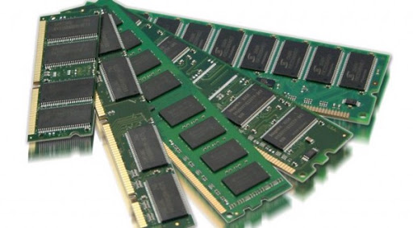
Bài 3. THÔNG TIN TRONG MÁY TÍNH (tt)
2. Đơn vị đo thông tin
Tùy theo chức năng của các bộ nhớ, dung lượng lưu trữ cũng khác nhau.
Bộ nhớ trong của máy tính cá nhân:
thường có dung lượng từ 2 GB đến 16 GB.
Một số thiết bị và dung lượng lưu trữ:

Slide 27
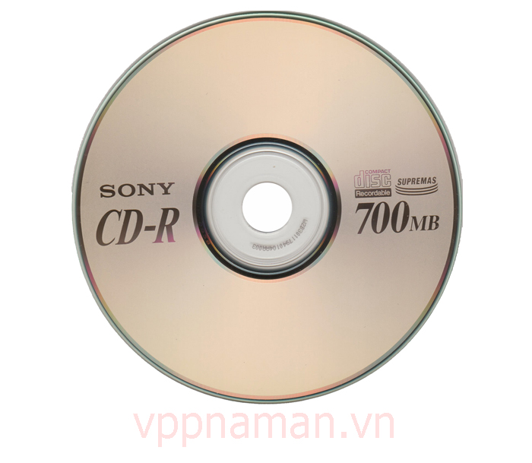
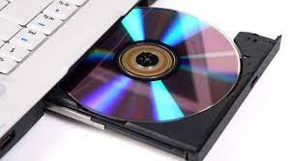
Bài 3. THÔNG TIN TRONG MÁY TÍNH (tt)
2. Đơn vị đo thông tin
Tùy theo chức năng của các bộ nhớ, dung lượng lưu trữ cũng khác nhau.
Ngoài bộ nhớ trong, máy tính còn trao đổi dữ liệu với bộ nhớ ngoài như:
đĩa quang (CD) thường có dung lượng khoảng 700 MB.
Một số thiết bị và dung lượng lưu trữ:

Slide 28

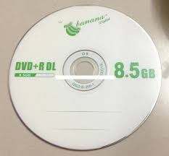
Bài 3. THÔNG TIN TRONG MÁY TÍNH (tt)
2. Đơn vị đo thông tin
Tùy theo chức năng của các bộ nhớ, dung lượng lưu trữ cũng khác nhau.
Ngoài bộ nhớ trong, máy tính còn trao đổi dữ liệu với bộ nhớ ngoài như:
đĩa quang kĩ thuật số (DVD) thường dùng để lưu trữ video có dung lượng từ 4,7 GB đến 17 GB.
Một số thiết bị và dung lượng lưu trữ:

Slide 29
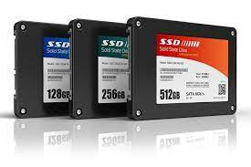
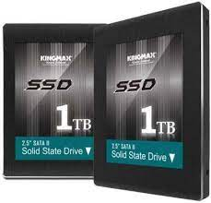
Bài 3. THÔNG TIN TRONG MÁY TÍNH (tt)
2. Đơn vị đo thông tin
Tùy theo chức năng của các bộ nhớ, dung lượng lưu trữ cũng khác nhau.
Ngoài bộ nhớ trong, máy tính còn trao đổi dữ liệu với bộ nhớ ngoài như:
các ổ đĩa cứng được dùng để lưu trữ dữ liệu đa dạng, có dung lượng vài trăm GB đến vài TB.
Một số thiết bị và dung lượng lưu trữ:

Slide 30
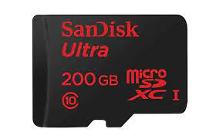
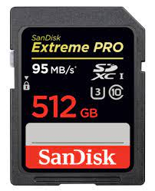
Bài 3. THÔNG TIN TRONG MÁY TÍNH (tt)
2. Đơn vị đo thông tin
Tùy theo chức năng của các bộ nhớ, dung lượng lưu trữ cũng khác nhau.
Ngoài bộ nhớ trong, máy tính còn trao đổi dữ liệu với bộ nhớ ngoài như:
thẻ nhớ là loại bộ nhớ được nhiều người sử dụng ưa thích vì nhỏ goạn mà lưu trữ được nhiều dữ liệu, có thể lưu trữ dung lượng hàng trăm GB.
Một số thiết bị và dung lượng lưu trữ:

Slide 31

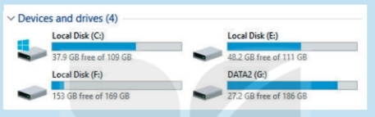
Bài 3. THÔNG TIN TRONG MÁY TÍNH (tt)
CÂU HỎI
C1. Em hãy quan sát hình sau và cho biết thông tin về dung lượng của từng ổ đĩa?
Ổ đĩa E: 111 GB
Ổ đĩa C: 109 GB
Ổ đĩa F: 169 GB
Ổ đĩa G: 186 GB

Slide 32
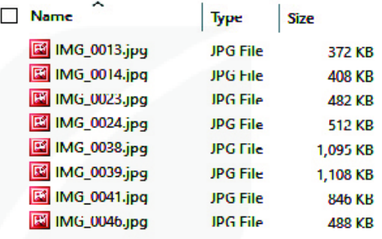
Bài 3. THÔNG TIN TRONG MÁY TÍNH (tt)
CÂU HỎI
C2. Em hãy quan sát hình sau và cho biết dung lượng của mỗi tệp tin?
Tệp tin 1: 372 KB
1
Tệp tin 2: 408 KB
2
Tệp tin 3: 482 KB
3
Tệp tin 4: 512 KB
4
5
Tệp tin 5: 1095 KB
6
Tệp tin 6: 1108 KB
7
Tệp tin 7: 846 KB
8
Tệp tin 8: 488 KB

Slide 33

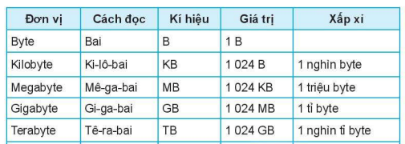
Bài 3. THÔNG TIN TRONG MÁY TÍNH (tt)
LUYỆN TẬP
C1. Một GB xấp xỉ bao nhiêu byte?
A. Một nghìn byte
B. Một triệu byte
C. Một tỉ byte
D. Một nghìn tỉ byte

Slide 34
Bài 3. THÔNG TIN TRONG MÁY TÍNH (tt)
LUYỆN TẬP
C2. Dựa vào bảng đơn vị đo dung lượng thông tin để hoàn thành các câu sau:
?
a)
1024
1 KB = ………. B
?
b)
1024
1 GB = ………. MB
?
c)
1
1024 B = …….. KB
?
d)
1
1024 MB = ….. GB
?
2048
e)
2 GB = ………. MB

Slide 35
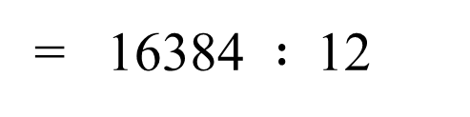
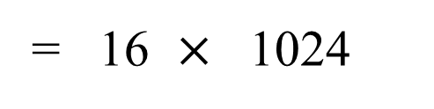
Bài 3. THÔNG TIN TRONG MÁY TÍNH (tt)
LUYỆN TẬP
C3. Giả sử một bức ảnh được chụp bằng một máy ảnh chuyên nghiệp có dung lượng khoảng 12MB/1 ảnh. Vậy một thẻ nhớ 16GB có thể chứa được bao nhiêu bức ảnh như vậy?
1 GB =
1024 MB
16384
?
16 GB = ..………. MB
= 16 $×$ 1024
1 ảnh = 12 MB
?
1365
ảnh = 16384 MB
= 16384 $:$ 12

Slide 36
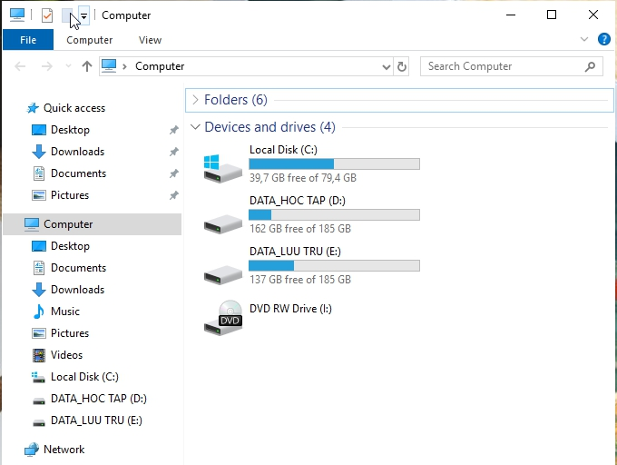

Bài 3. THÔNG TIN TRONG MÁY TÍNH (tt)
VẬN DỤNG
C1. Em hãy kiểm tra và ghi lại dung lượng các ổ đĩa của máy tính mà em đang sử dụng (nếu có máy tính); dung lượng bộ nhớ trong (nếu dung điện thoại.
Hướng dẫn:
Nếu dùng máy tính: Nháy đúp chuột lên biểu tượng Computer trên màn hình desktop (màn hình nền).

Slide 37
Bài 3. THÔNG TIN TRONG MÁY TÍNH (tt)
VẬN DỤNG
C2. Thực hiện tương tự như hoạt động 1 với dãy các số từ 0 đến 15 để tìm mã hóa của các số từ 8 đến 15 và đưa ra nhận xét.
Hướng dẫn:
Bước 1: Viết dãy các số từ 0 đến 15
0 | 1 | 2 | 3 | 4 | 5 | 6 | 7 | 8 | 9 | 10 | 11 | 12 | 13 | 14 | 15
Bước 2: Chia dãy số thành 2 phần bằng nhau.
0 | 1 | 2 | 3 | 4 | 5 | 6 | 7 | 8 | 9 | 10 | 11 | 12 | 13 | 14 | 15
Bước 3: Xác định xem số cần mã hóa nằm ở nữa trái hay phải.
Thực hiện lần lượt đến khi dãy số không thể chia 2 được nữa.
Áp dụng quy tắc: Phải = 1; trái = 0.

Slide 38
Bài 3. THÔNG TIN TRONG MÁY TÍNH (tt)
VẬN DỤNG
C3. Giả sử mỗi phút âm thanh chiếm 1 MB, mỗi bài hát trung bình có độ dài 6 phút. Một chiếc điện thoại thông minh còn trống 8GB sẽ chứa được bao nhiêu bài hát như vậy?
Hướng dẫn:
1 phút = 1 MB
1 bài hát = ? MB (1)
1 bài hát = 6 phút
1 GB = 1024 MB
8 GB = ? MB (2)
Từ (1) và (2) ⇨ 8 GB sẽ lưu được bao nhiêu bài hát?

Slide 39
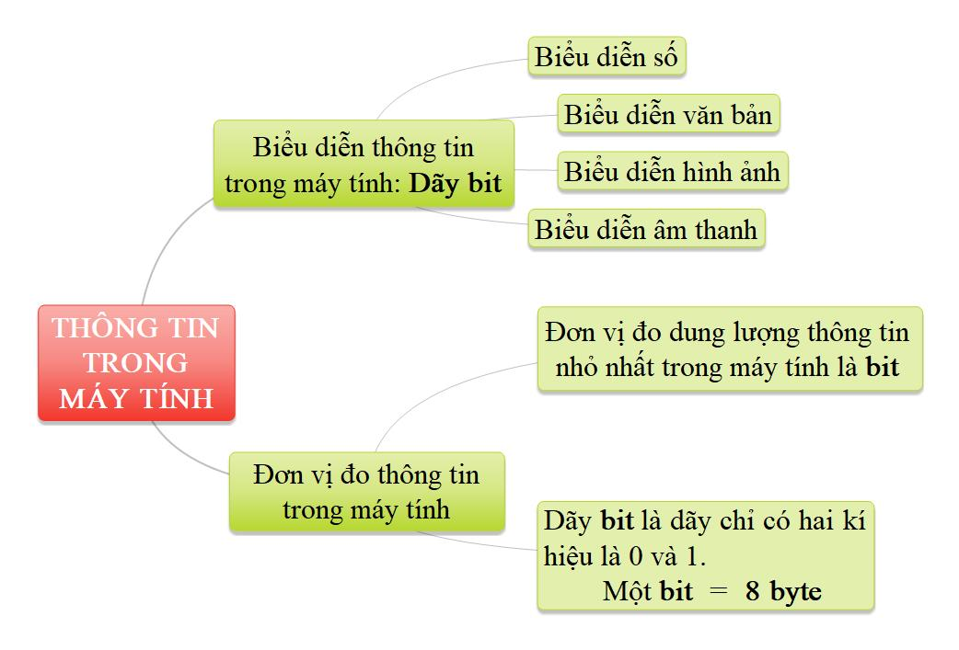
Bài 3. THÔNG TIN TRONG MÁY TÍNH (tt)
CỦNG CỐ

Slide 40
Bài 3. THÔNG TIN TRONG MÁY TÍNH
VẬN DỤNG
Câu 1: Em hãy chuyển mỗi dòng trong hình vẽ thành một dãy bit.
Câu 2: Em hãy chuyển cả hình vẽ thành dãy bit bằng cách nối các dãy bit của các dòng lại với nhau (từ trên xuống dưới).
Hướng dẫn:
- Sau khi vẽ lưới gồm các ô vuông thì tô màu các ô theo hình.
- Điền số vào các ô: màu đen là số 1, màu trắng là số 0.
- Ghi lại dãy số theo từng hàng ngang.

Slide 41
Bài 3. THÔNG TIN TRONG MÁY TÍNH
VẬN DỤNG
1.
- Dòng 1: 01100110
- Dòng 2: 10011001
- Dòng 3: 10000001
- Dòng 4: 01000010
- Dòng 5: 01000010
- Dòng 6: 00100100
- Dòng 7: 00111100
- Dòng 8: 00011000
Câu 2: 01100110 10011001 10000001 01000010 01000010 00100100 00111100 00011000

Slide 42
Bài 3. THÔNG TIN TRONG MÁY TÍNH (tt)
HƯỚNG DẪN Ở NHÀ
1. Ghi nhớ những nội dung chính đã được học.
2. Làm bài tập phần vận dụng sgk trang 15.
3. Học bài cũ và chuẩn bị trước bài 4: Mạng máy tính.

